Slide 1
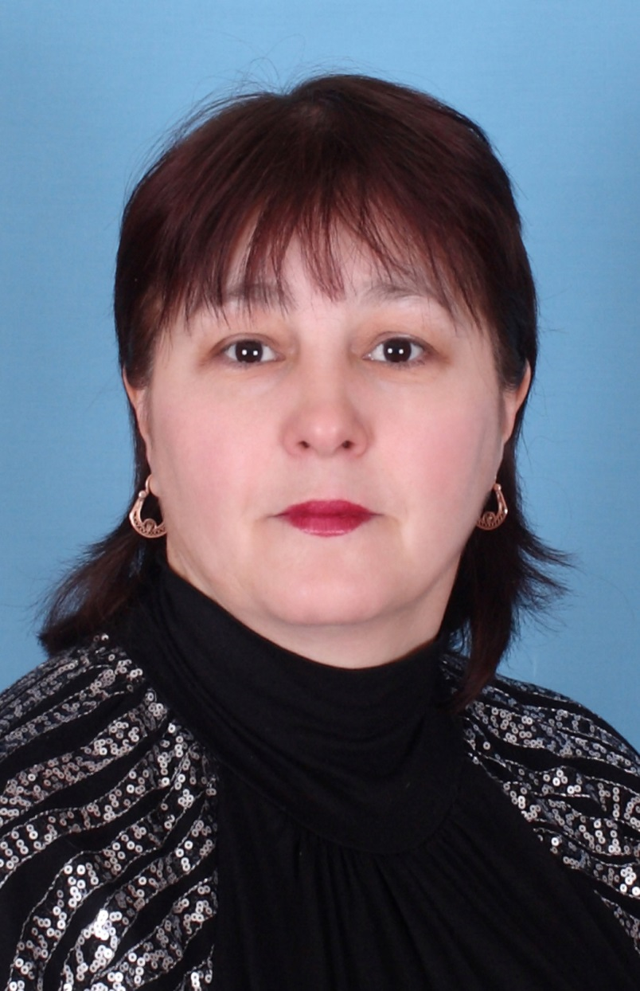
«Духовно – нравственное воспитание дошкольников через развитие речи»
МБДОУ «Детский сад №59 «Солнечная страна»
г.Альметьевска»
Воспитатель I квалификационной категории
Хабибуллина Эльфира Асхатовна

Slide 2
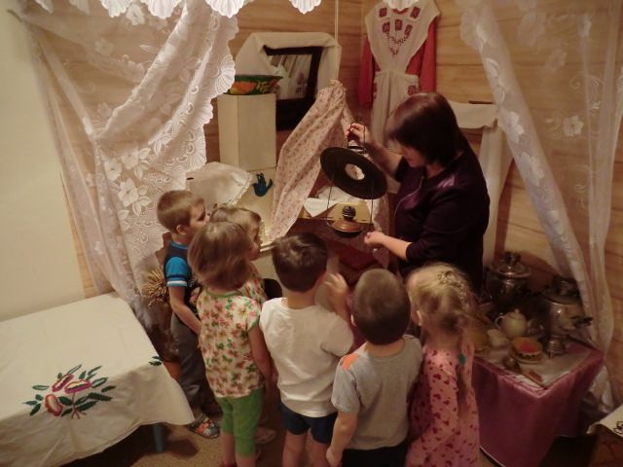
Предметно – пространственная среда Музей

Slide 3
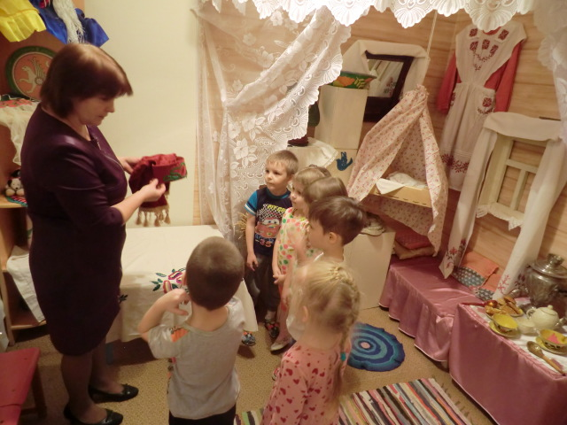

Slide 4
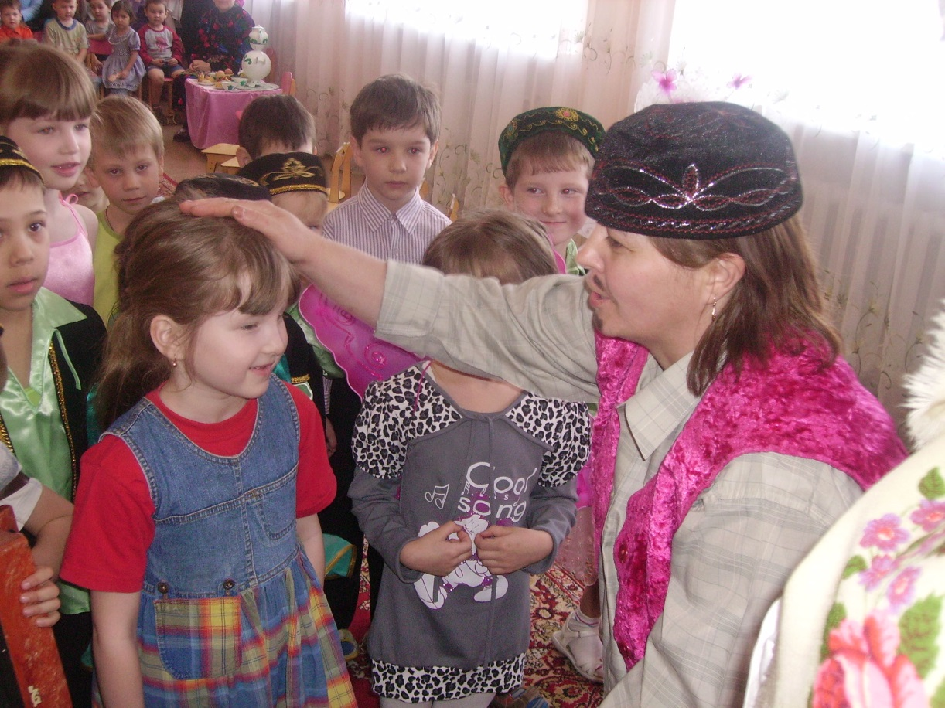
Культура и традиции нашего края

Slide 6
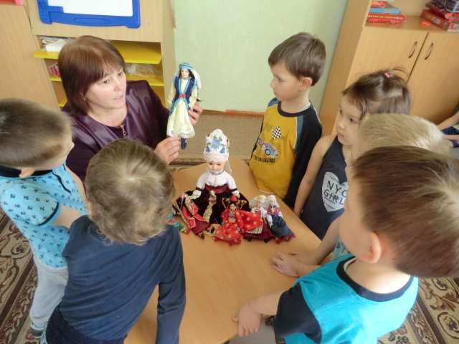

Slide 7
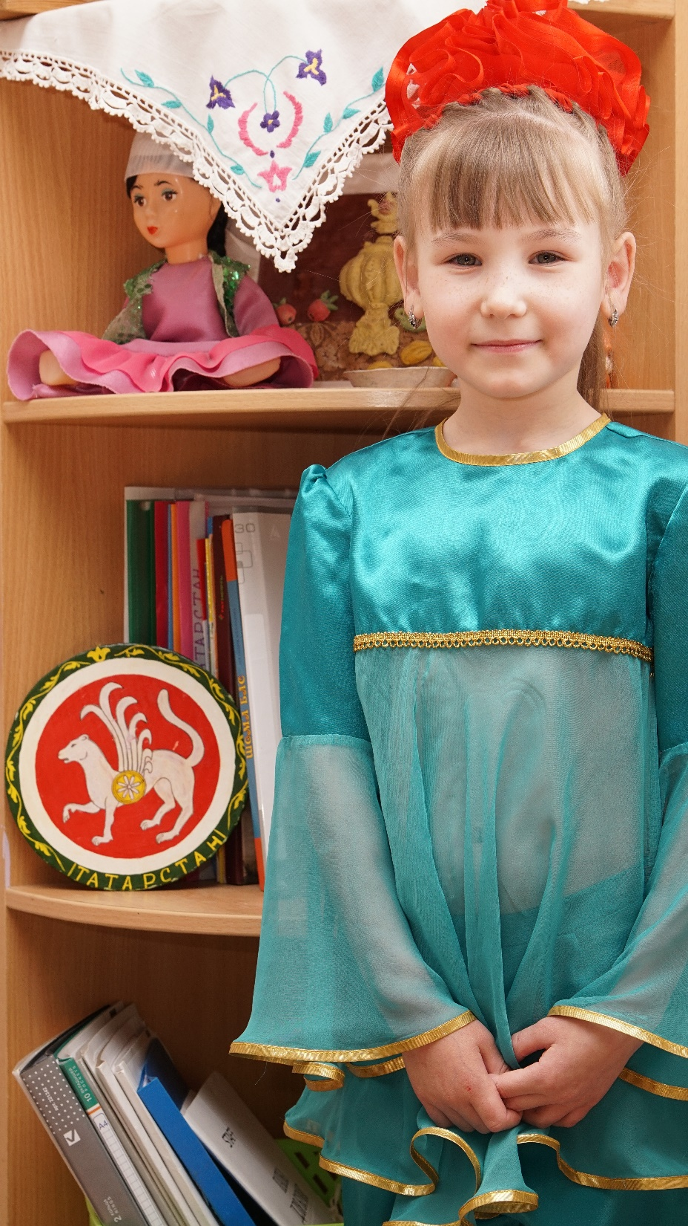

Slide 8
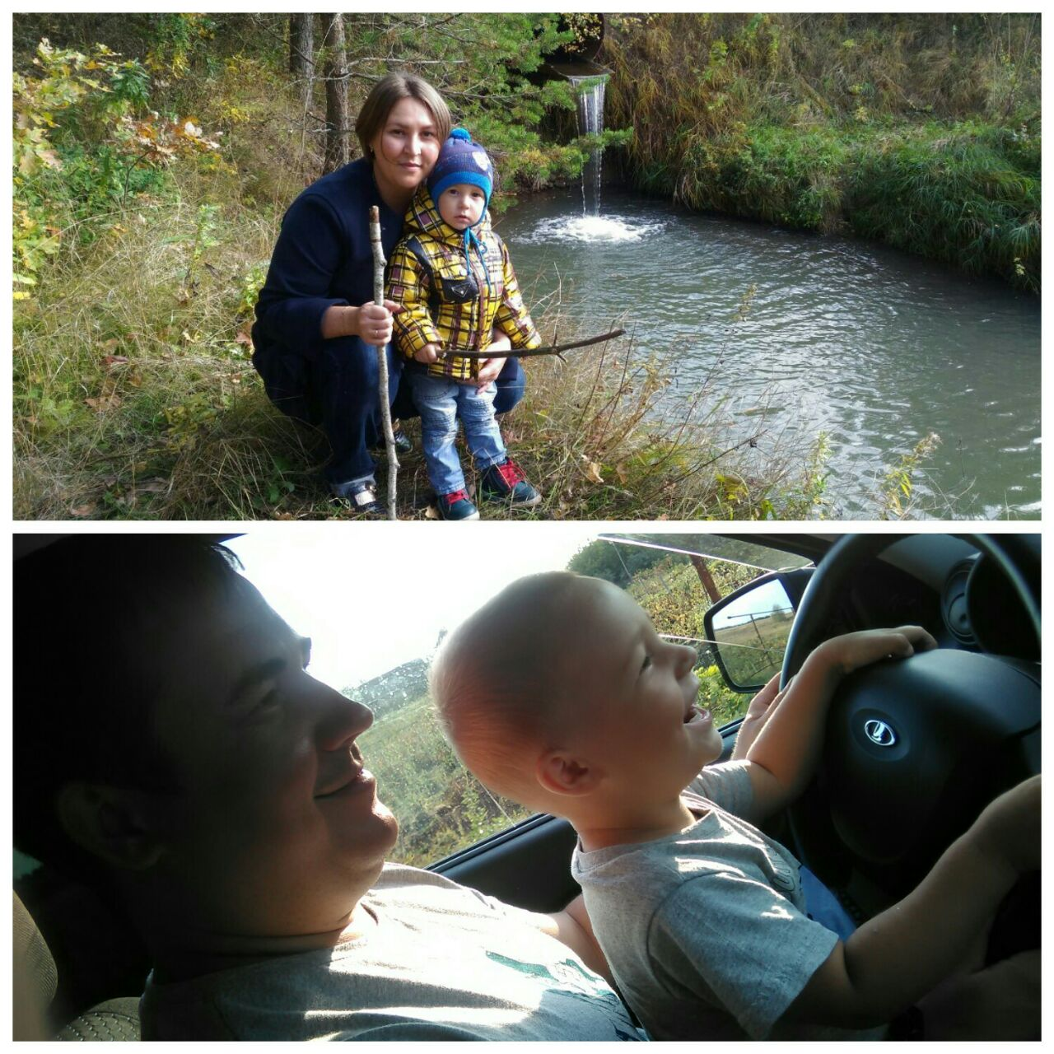

Slide 9
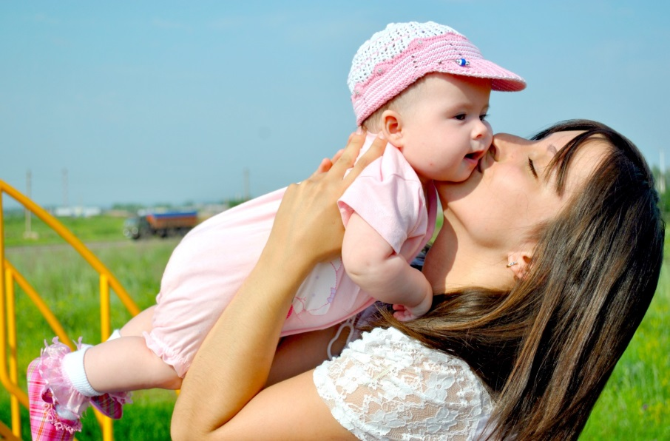
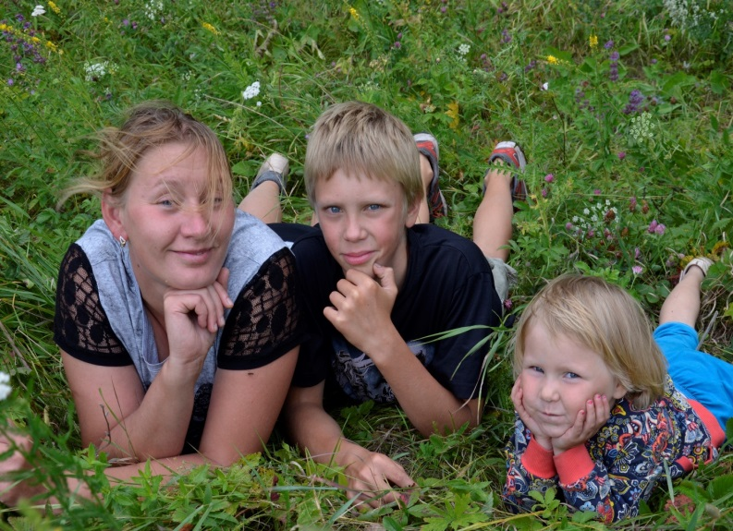

Slide 10
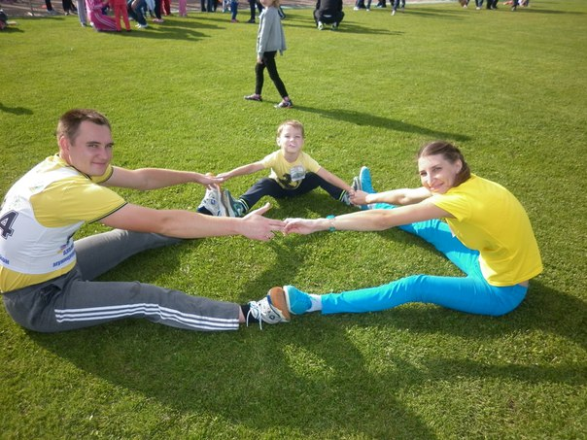
Поступки говорят больше, чем слова. (Английская пословица)

Slide 11
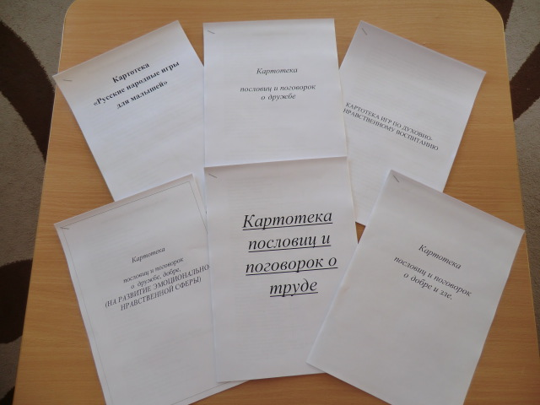

Slide 12
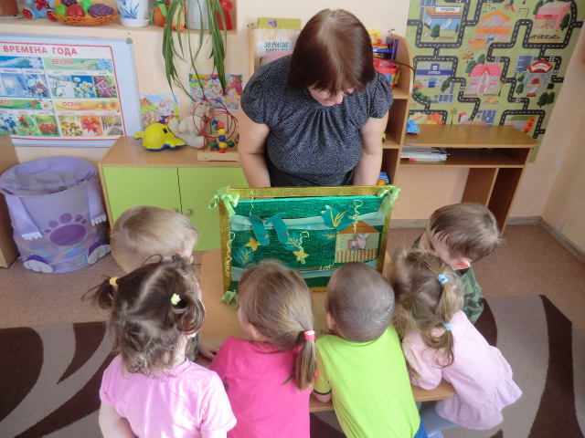
«Сказка – это зернышко, из которого прорастает эмоциональная оценка ребенком жизненных явлений» В.А.Сухомлинский

Slide 13
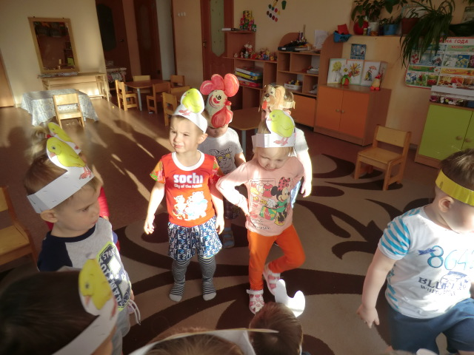

Slide 14
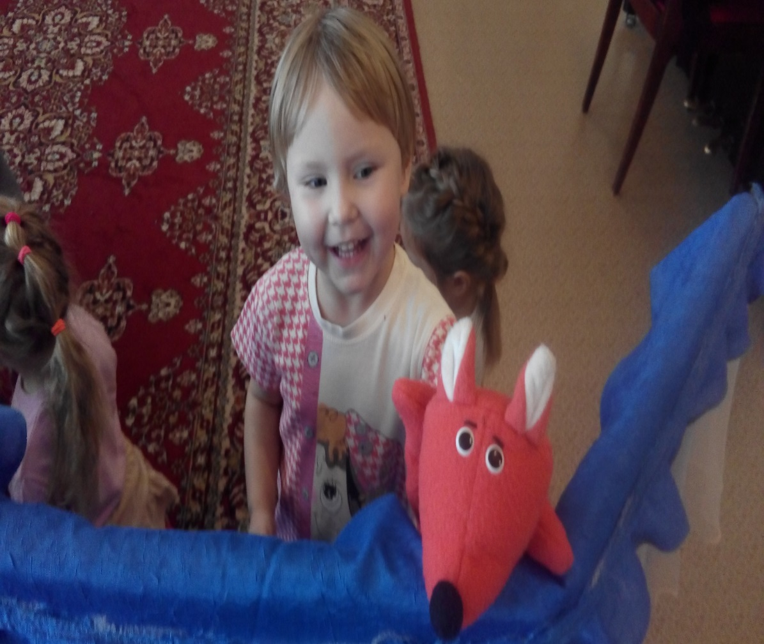

Slide 15
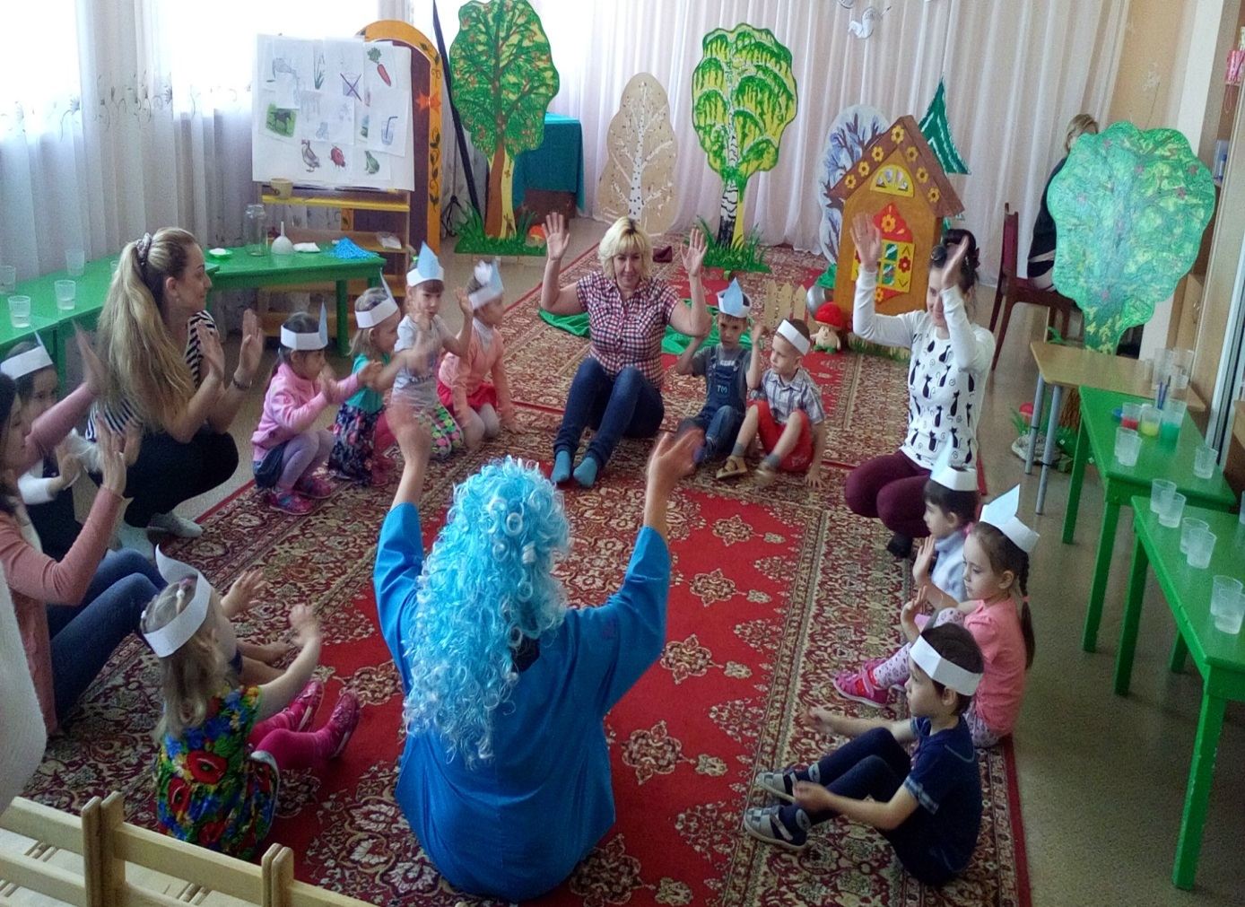
Искусство обучения – есть искусство будить в юных душах любознательность и затем удовлетворять ее… Анатоль Франс

Slide 16
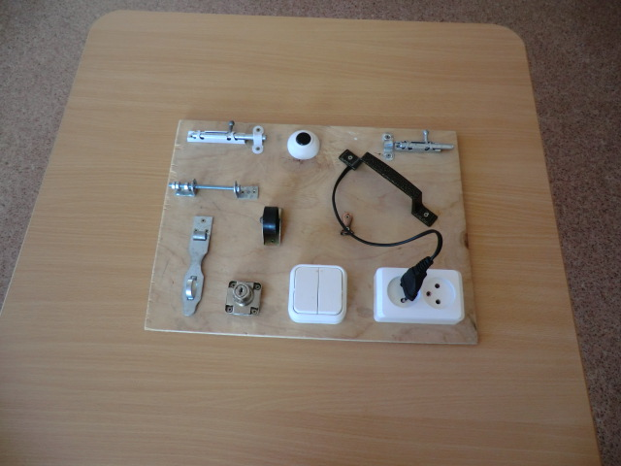

Slide 17
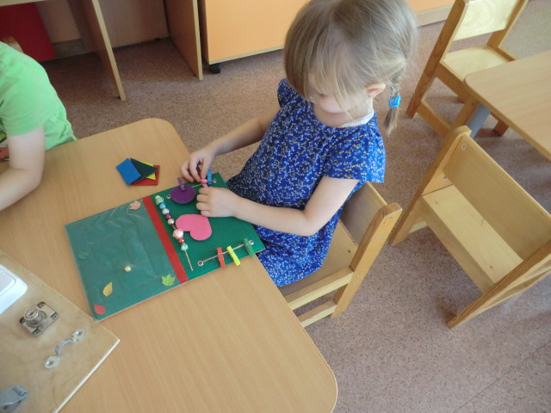

Slide 18
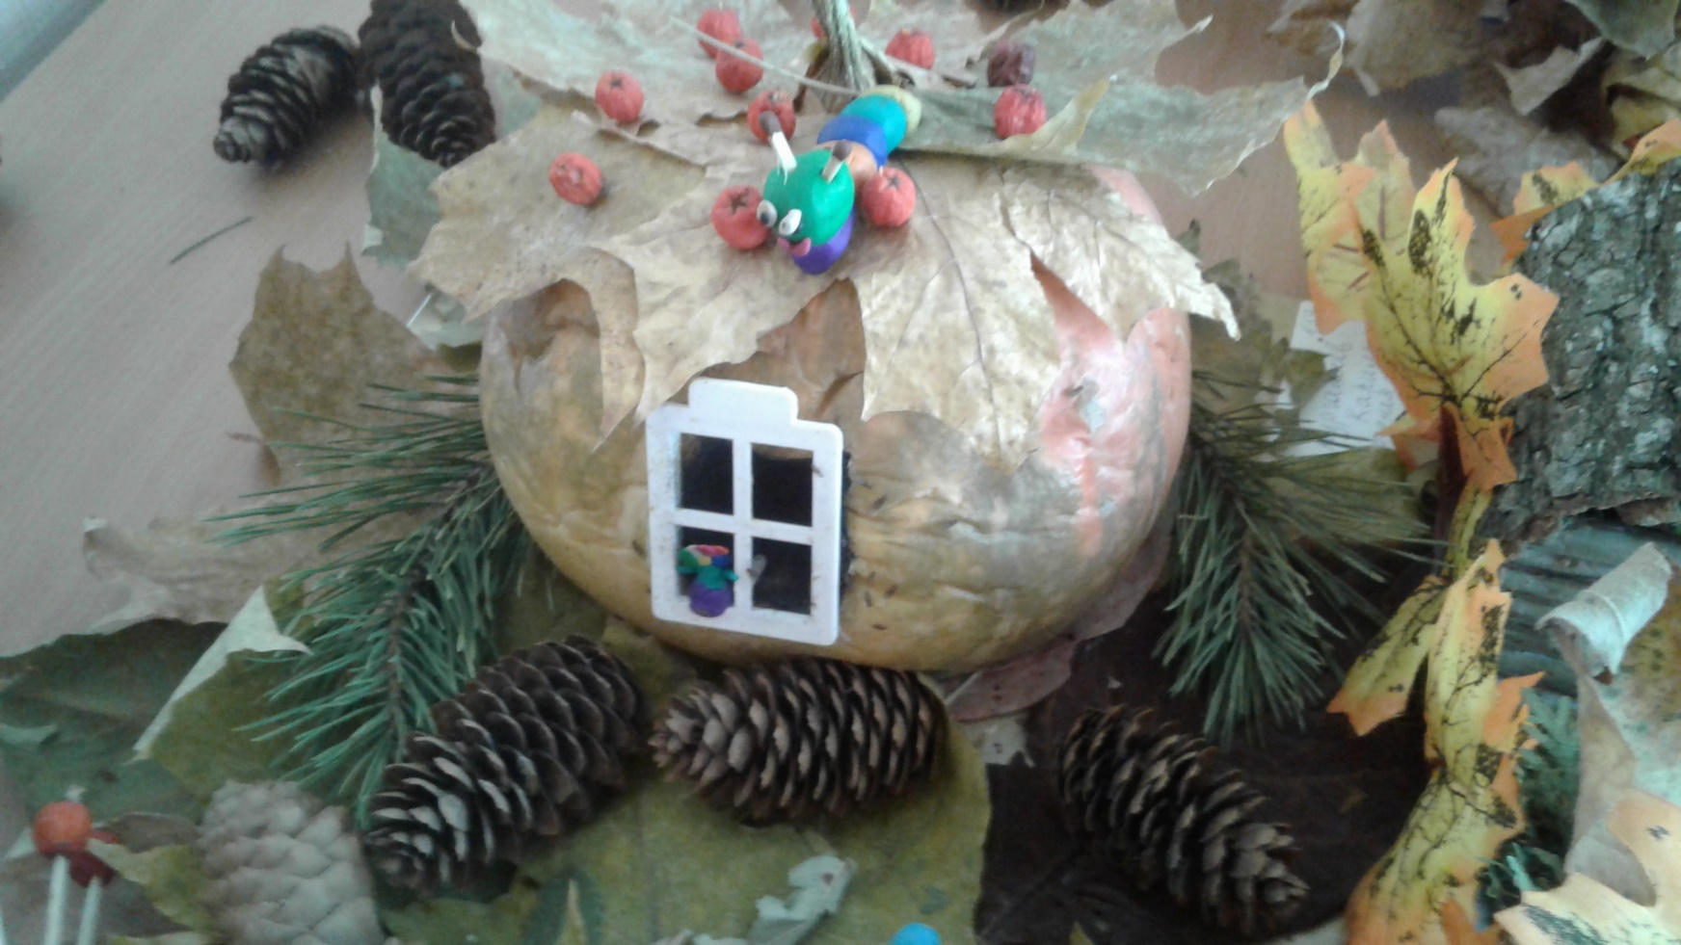
«Берись дружно – и не будет грустно»

Slide 19
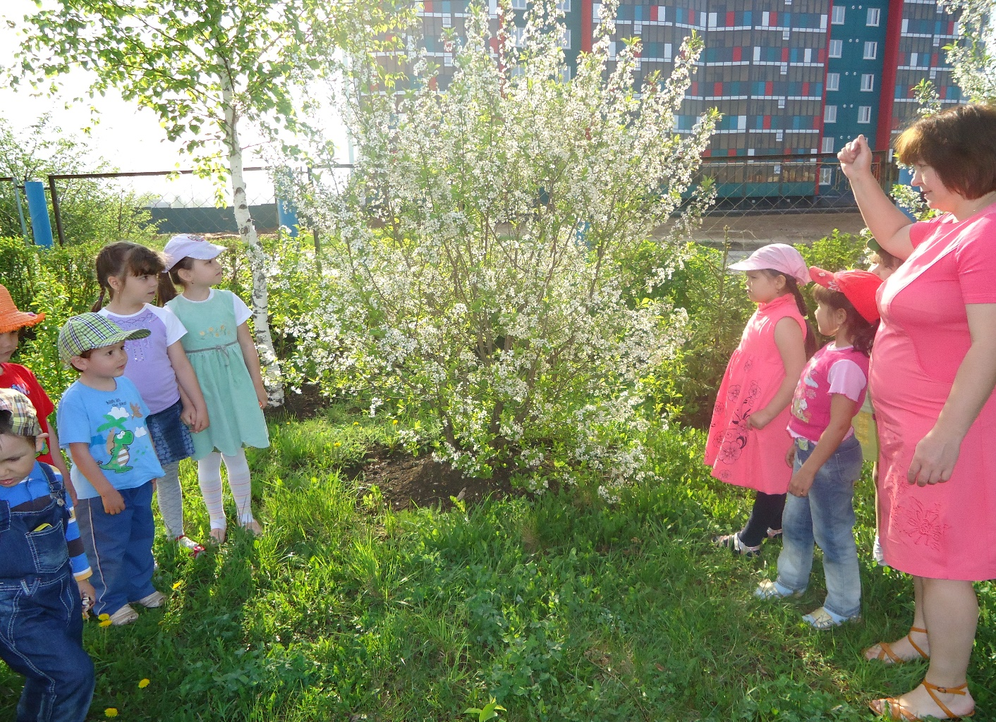

Slide 20
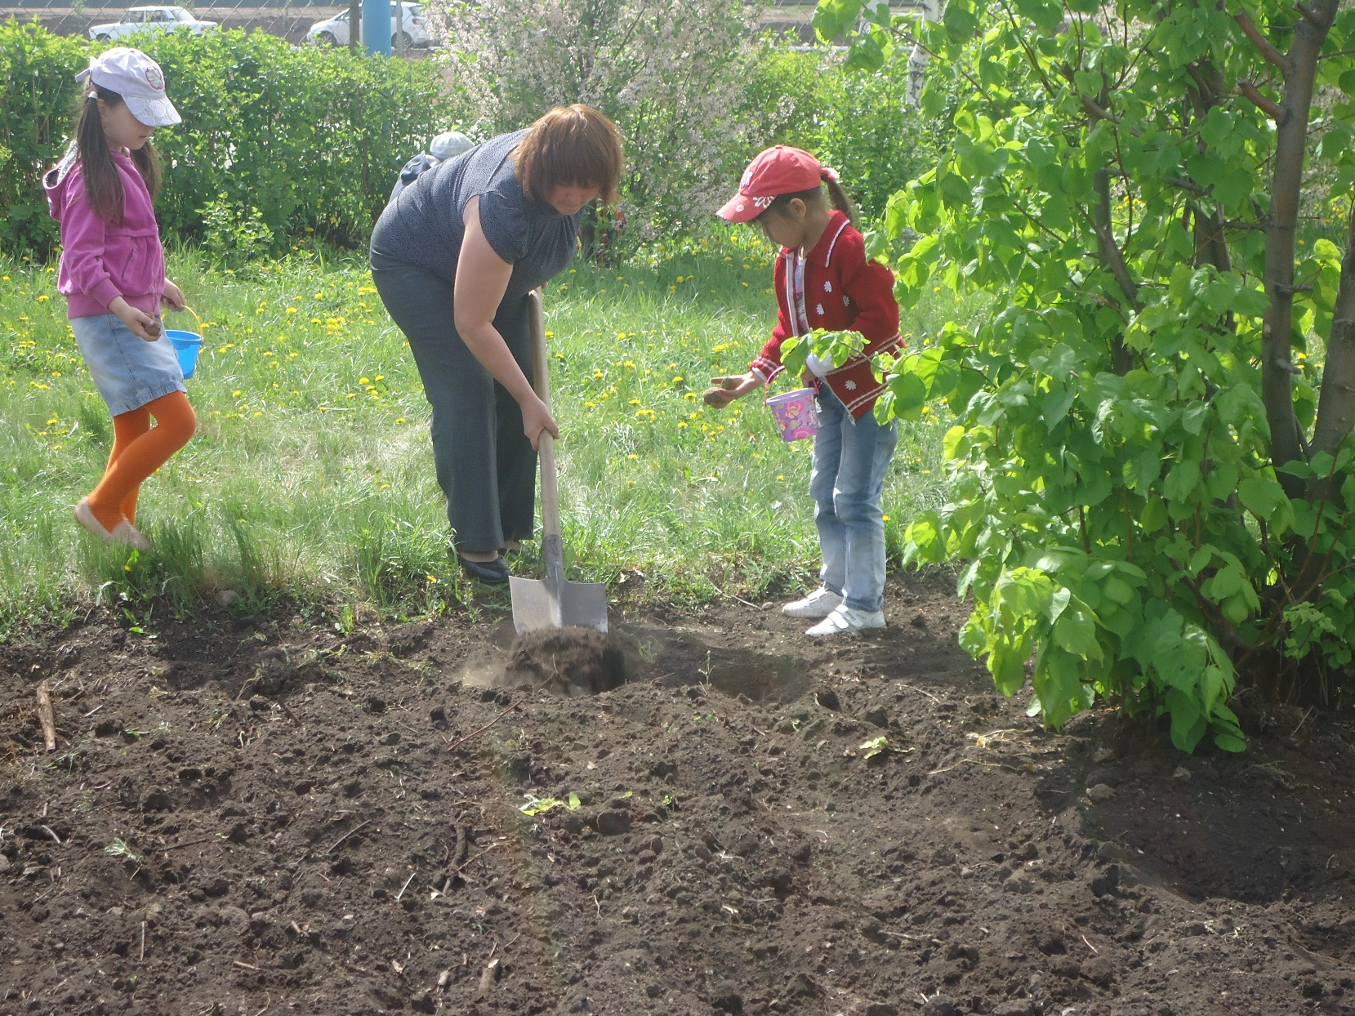

Slide 21
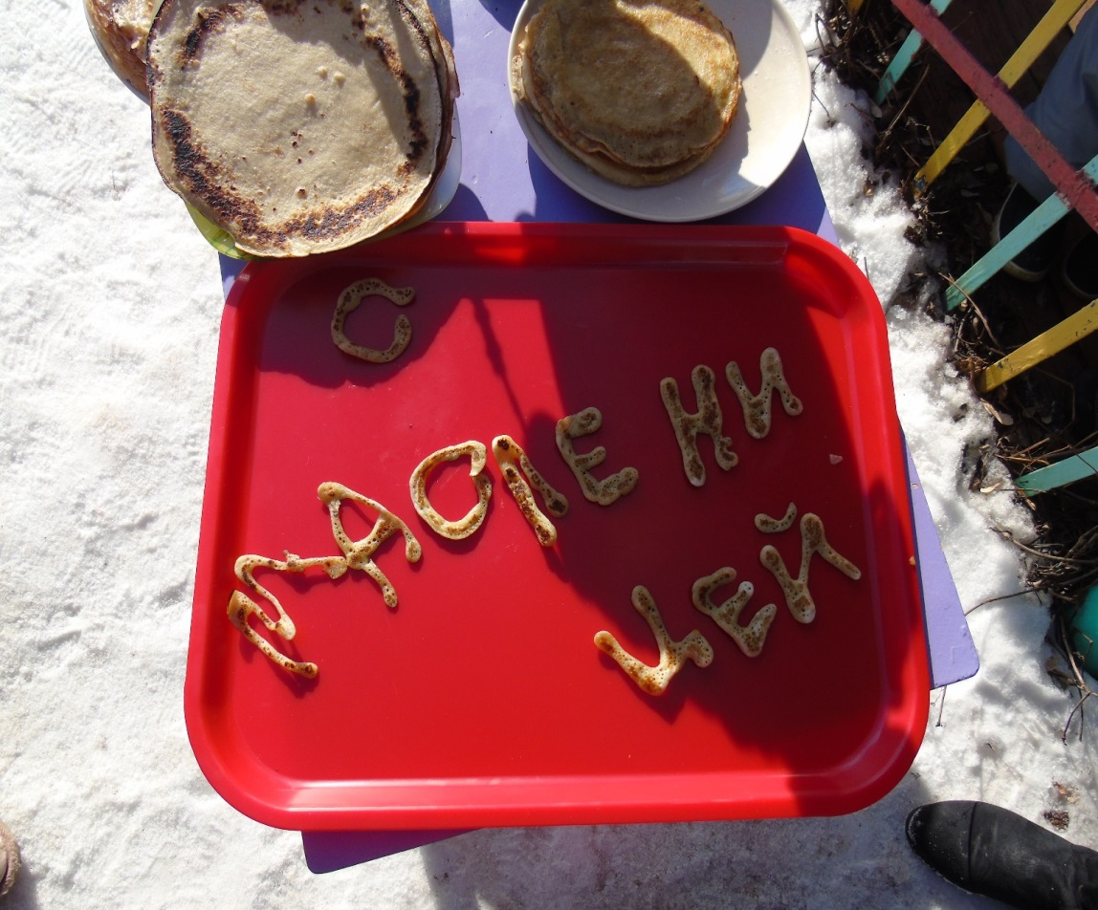

Slide 22
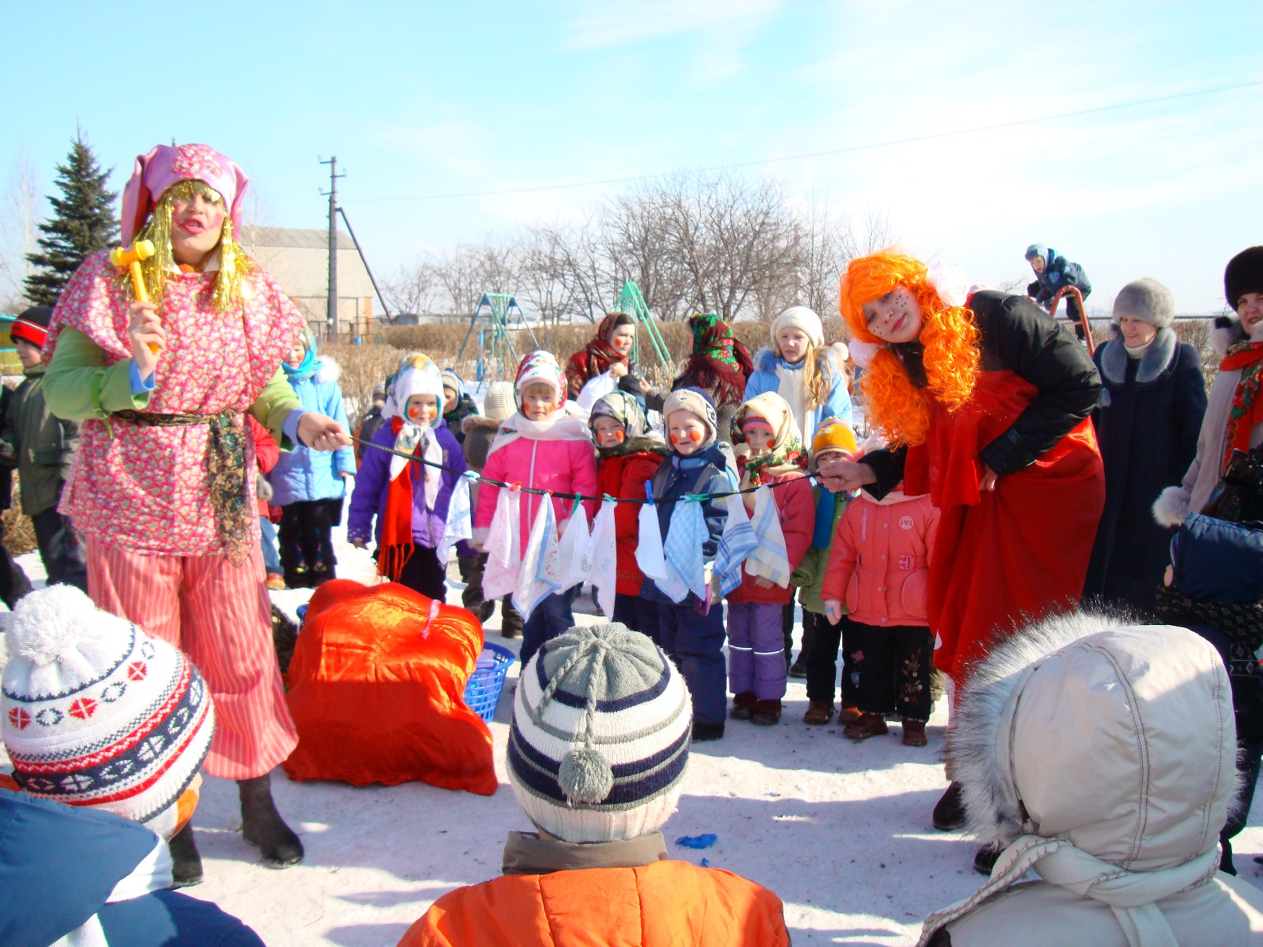

Slide 24
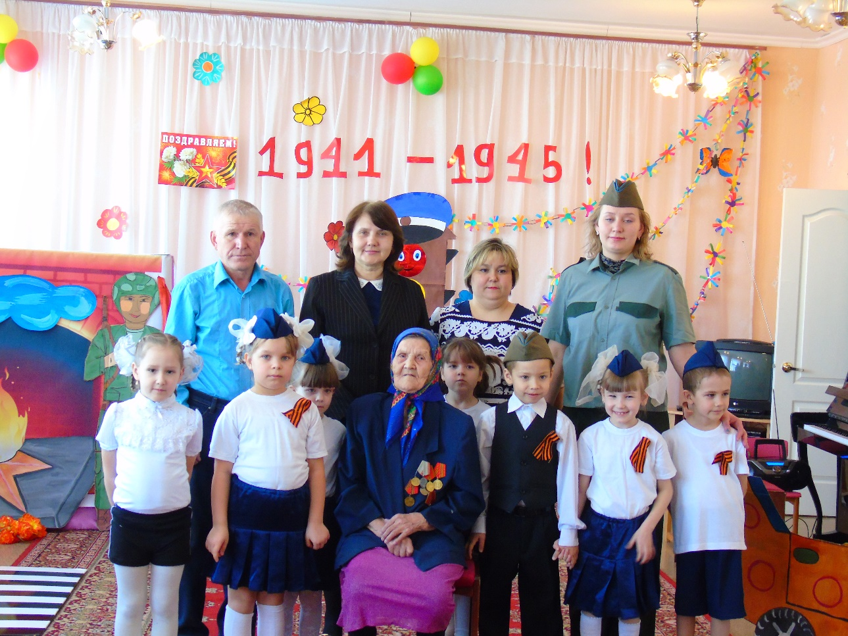
Чтим память наших предков.

Slide 25
«Великая цель образования – это не знания, а действия»
Герберт Спенсер

Slide 26
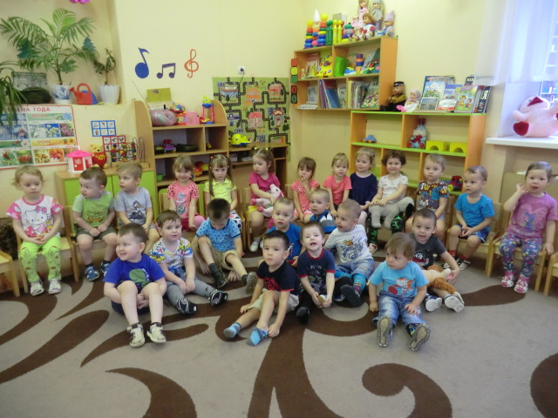

Slide 27
СПАСИБО ЗА ВНИМАНИЕ !

